Slide 1
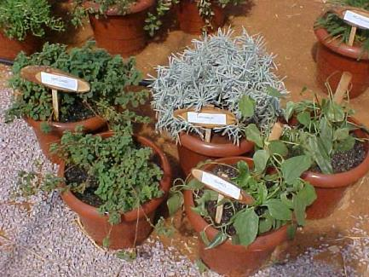
PLANTAS AROMÁTICAS
RECONOCIMIENTO Y APROVECHAMIENTO

Slide 2
INCORPORACIÓN DE LAS PLANTAS AROMÁTICAS.
MEDIDA PREVENTIVA: provoca confusión en los insectos y actúa de repelente.
PRÁCTICA AGRÍCOLA: plantas trampa o para atraer insectos benéficos.
MEDIDA DE CONTROL: aplicación de preparados caseros naturales .

Slide 3
LAS AROMÁTICAS COMO RECURSO.
CONDIMENTOS.
SABROSOS TÉS.
HIERBAS PARA EL CUIDADO DE LA SALUD.
EXQUISITOS OLORES Y SABORES.

Slide 4
EL CULTIVO DE LAS AROMÁTICAS.
Tener en cuenta:
Especies perennes y especies anuales
Tamaño de las plantas
Rotaciones
Asociaciones

Slide 5
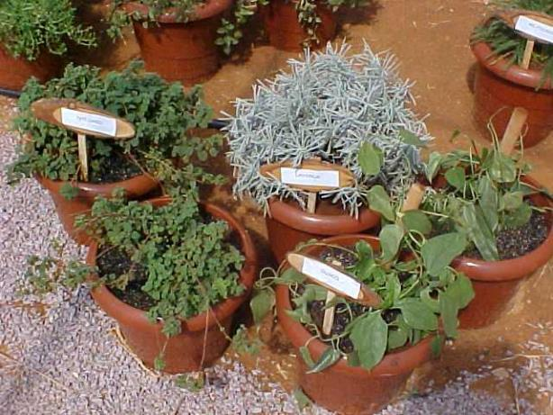
CONOZCAMOS ALGUNAS PLANTAS AROMÁTICAS Y MEDICINALES

Slide 6
AJEDREA
Familia: Labiadas
Descripción: tallo erecto, ramificado.
Partes útiles: hojas y sumidades.
Clima: templado.
Suelo: poco exigente.
Siembra: por semillas (directa o en almácigos), en primavera o invierno (protegido contra heladas), se trasplanta.
Cosecha: en floración, a 5 cm del suelo para permitir rebrote.

Slide 7
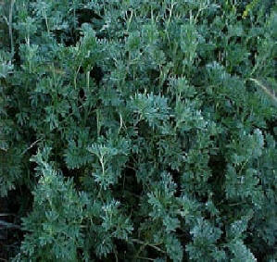
AJENJO
Familia: Compuesta
Descripción: arbusto muy ramificado, hojas pubescentes verde grisáceas.
Partes útiles: hojas y sumidades secas.
Clima: templado, resistente a frío y sequía
Suelo: poco exigente.
Multiplicación: por semillas, por división de matas y por estacas.
Cosecha: enero-febrero

Slide 8
ALBAHACA
Familia: Labiadas
Descripción: herbácea anual.
Partes útiles: hojas y sumidades floridas secas
Clima: templado-templado cálido
Suelo: fértil, permeable
Multiplicación: por semillas, directa o almácigos.
Cosecha: en verano, se corta toda la planta.

Slide 9
ANETO O ENELDO
Familia: Umbelíferas
Descripción: tallos erectos, hojas filiformes, frutos ovoides.
Partes útiles: frutos maduros y secos.
Clima: templado, proteger de heladas.
Suelo: humíferos, fértiles y mullidos.
Multiplicación: por semillas, desde otoño hasta primavera.
Cosecha: con frutos maduros de color pardos, hacerlo por la mañana.

Slide 10
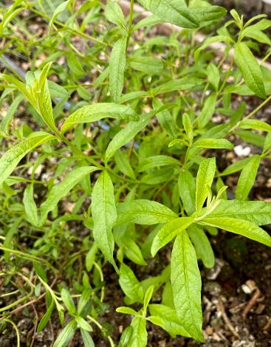
CEDRÓN
Familia: Verbenáceas
Descripción: arbusto, muy ramificado, hojas lanceoladas.
Partes útiles: hojas.
Clima: templado-cálido o cálido.
Suelo: franco-arenosos y permeables.
Multiplicación: por gajos.
Cosecha: se cortan las ramas poco antes de la floración y se deja secar, sacando las hojas.

Slide 11
COMINO
Familia: Umbelíferas
Descripción: herbácea anual, muy ramificada.
Partes útiles: frutos maduros y secos.
Clima: templado.
Suelo: arenoso-arcilloso, profundos y permeables.
Multiplicación: siembra directa, en invierno y ppios. de primavera.
Cosecha: con el fruto amarillo pajizo, antes de madurez fisiológica.

Slide 12
CORIANDRO
Familia: Umbelíferas.
Descripción: planta herbácea, muy ramificada.
Partes útiles: frutos maduros y secos.
Clima: templado, resistente al frío.
Suelo: poco exigente, francos y permeables.
Multiplicación: siembra en líneas o al voleo, desde otoño hasta fines del invierno.
Cosecha: con frutos amarillo-rojizos, 5 meses después de la siembra.

Slide 13
ESTRAGÓN
Familia: Compuesta
Descripción: herbácea, hojas linares, ligeramente dentadas.
Partes útiles: hojas desecadas.
Clima: templado.
Suelo: fértil, permeable, suelto y fresco.
Multiplicación: división de matas, en invierno y primavera.
Cosecha: recolección en primavera y verano, cada 30 días.

Slide 14
HINOJO
Familia: Umbelíferas.
Descripción: herbácea muy ramificada, hojas filiformes.
Partes útiles: fruto maduro y seco.
Clima: templado a templado cálido.
Suelo: medios, permeables y algo calcáreos, sin exceso de agua.
Multiplicación: siembra directa, desde mediados de otoño a ppios. de primavera.
Cosecha: antes de madurez fisiológica, fines de verano a ppios de otoño.

Slide 15
LAVANDA
Familia: Labiadas
Descripción: arbusto muy ramificado, flores lilas.
Partes útiles: flores desecadas y aceite esencial.
Clima: templado, gran luminosidad, resistente a fríos
Suelo: ligeros, relativamente ricos en humus, bien drenados.
Multiplicación: por semillas (previa estratificación) a fines de invierno y ppios. de primavera
Cosecha: inicia al 3ºaño, recolec- ción de inflorescencias desde primavera hasta verano.
Notes:
PROHUERTA SAN FRANCISCO

Slide 16
MANZANILLA COMÚN
Familia:Compuestas
Descripción: planta herbácea, muy ramificada. Flores en capítulos.
Partes útiles: cabezuelas florales desecadas.
Clima: templado.
Suelo: arenosos-arcillosos y humíferos.
Multiplicación: siembra a fines del otoño o ppios de primavera, al voleo o líneas
Cosecha: con los capítulos bien abiertos, escalonada en verano y primavera

Slide 17
MEJORANA
Familia: Labiadas
Descripción: planta vivaz, forma matas muy ramificadas. Similar al orégano.
Partes útiles: flores y sumidades floridas desecadas.
Clima: templado a temp. cálido. Sensible a heladas.
Suelo: sueltos y permeables.
Multiplicación: por semillas, Directa o en almácigos, para trasplantar en primavera. Por división de matas, desde otoño hasta primavera.
Cosecha: en floración, cortar a 5 cm del suelo para favorecer el rebrote.

Slide 18
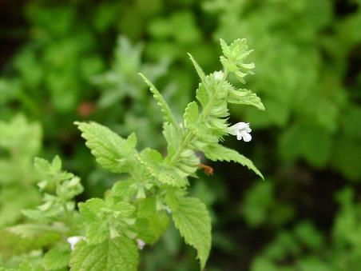
MELISA
Familia: Labiadas
Descripción: planta herbácea, tallos cuadrangulares, hojas dentadas, algo pubescentes.
Partes útiles: hojas y sumidades floridas desecadas
Clima: templado a templado cálido.
Suelo: poco exigente, profundos y que no acumulen humedad.
Multiplicación: por semillas o por división de matas.
Cosecha: cuando comienza a florecer, cortar a unos cm del suelo para permitir rebrote.

Slide 19
MENTA
Familia: Labiadas
Descripción: planta herbácea, perenne, muy ramificada. Hojas dentadas, verde muy oscuras.
Partes útiles: hojas y sumidades floridas desecadas.
Clima: templado, con alta luminosidad
Suelo: francos, humíferos, profundos y bien drenados.
Multiplicación: por estolones
Cosecha: depende del destino. Para esencia, en plena floración. Para hojas, antes de la floración plena.

Slide 20
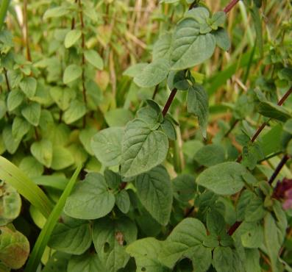
ORÉGANO
Familia: Labiadas.
Descripción: planta herbácea, muy ramificada. Hojas enteras, verdes, lisas.
Partes útiles: hojas y sumidades floridas desecadas.
Clima: templado a templado cálido.
Suelo: diversidad de tipos, sueltos, francos, permeables.
Multiplicación: por semillas (menos usado) y por división de matas
Cosecha: en floración, a varios cm del suelo para favorecer el rebrote.

Slide 21
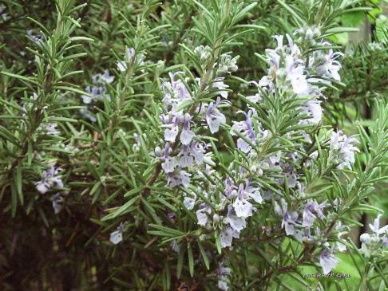
ROMERO
Familia: Labiadas
Descripción: planta siempre verde, tallos muy ramificados, hojas lineares.
Partes útiles: hojas desecadas.
Clima: templado y templado cálido.
Suelo: poco exigente, permeables, areno-arcillosos.
Multiplicación: por semillas (menos usado) o por estacas en otoño a primavera, en viveros.
Cosecha: al 2º o 3º año, en floración, con tijeras de podar, favoreciendo el rebrote.

Slide 22
SALVIA
Familia: Labiadas
Descripción: pequeño arbusto, hojas enteras, gruesas, verde grisáceas, recubiertas de vellosidad blanquesina.
Partes útiles: hojas desecadas.
Clima: templado, tolera heladas y sequías.
Suelo: se adapta a diferentes suelos, menos a los arcillosos y muy húmedos.
Multiplicación: por semillas o por división de matas en invierno y primavera.
Cosecha: recolección antes de floración.

Slide 23
TOMILLO
Familia: Labiadas
Descripción: planta pequeña, muy ramificada, hojas lineares, verde grisáceas, con bordes aserrados.
Partes útiles: hojas y sumidades floridas secas.
Clima: templado a templado-cálido.
Suelo: no muy exigente.
Multiplicación: por semillas, estacas o división de matas. En otoño hasta principios de primavera.
Cosecha: en floración, a cm del suelo para permitir una segunda recolección.

Slide 24
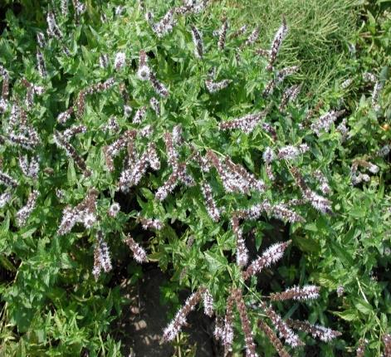
YERBABUENA
Familia: Labiadas
Descripción: planta pequeña, muy ramificada, hojas verde claras, finamente aserrados.
Partes útiles: hojas y sumidades floridas desecadas.
Clima: templado con alta luminosidad.
Suelo: francos, humíferos, profundos y bien drenados.
Multiplicación: por estolones
Cosecha: depende del destino. Para esencia, en plena floración. Para hojas, antes de la floración plena.

Slide 25
Asociaciones

Slide 26
Asociación Plagas Repelidas
Menta + Repollo …Mariposa de las Coles
Romero + Repollo + Zanahoria + Salva…Mariposa de Coles.
Tagetes + Hortalizas ….. Nemátodes

Slide 27
Asociación Plagas repelidas
Borraja + Tomate …..Oruga Cortadora
Salvia + Repollo + Zanahoria…..Moscas
Romero + Repollo + Salvia …..Moscas
Yerbabuena + Ortiga + Ajo …..Pulgones
Ajedrea + Leg. + Cebolla .......Gorgojos
Albahaca + Tomate ………….Moscas
Caléndulas + Hortalizas …..Pulgones

Slide 28
MULTIPLICACIÓN
Para todas las formas de multiplicación de las plantas aromáticas debemos elegir una planta con las mejores cualidades con relación al tamaño de las hojas, fragancia y resistencia a enfermedades y plagas.

Slide 29
1. Multiplicación por semillas
La profundidad de siembra no debe sobrepasar el doble del diámetro mayor de la semilla.
Es conveniente distribuir las más pequeñas superficialmente y taparlas con una fina capa de tierra suelta o mantillo bien desmenuzado; luego compactar con una tabla provista de un mango.

Slide 30
2. Multiplicación por división de matas
Cuando son adultas, algunas plantas están compuestas por plántulas unidas por la raíz que se denominan matas. Es el caso del orégano, estragón y ajenjo entre otras.
Una vez seleccionada la planta debemos retirarla con el pan de tierra procediendo luego a retirar suavemente la tierra de las raíces a fin de favorecer la multiplicación.

Slide 31
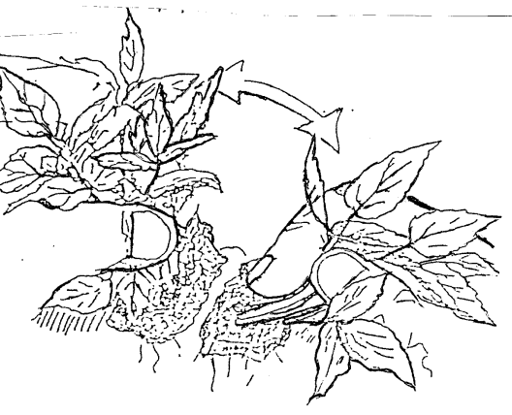
El mejor momento para desenterrar las plantas es al comienzo de la primavera, cuando aún tienen poca savia en circulación.
Luego se eliminan tallos y flores viejas y se separan las plantas con cuidado en secciones con algunas raíces.

Slide 32
A cada plantita se le corta el extremo terminal, dejando sólo unos pocos centímetros con hojas. Las raíces también se cortan; de esta forma suavizamos el estrés que le produce la división.

Slide 33
3. Multiplicación por estacas

Slide 34
Gajos o esquejes:
Son los tallos de brotes nuevos y aún tiernos. Es el caso del ajenjo, albahaca, estragón, lavanda, orégano y salvia.
Lo principal es cortar gajos de unos 10 a 15 cm de largo y 4 a 5 milímetros de diámetro, a los que se les eliminan las hojas basales dejando sólo 2 a 3 terminales
.

Slide 35
Estaquillas:
Son los tallos semileñosos que crecieron durante el invierno. Este es el caso de la lavanda, el orégano, romero y tomillo, entre otros.

Slide 36
La estaca se debe deshojar a contra hoja, para producir una herida en la corteza y de esta manera inducir la formación de un callo que luego dará raíces.
Se recomienda sumergir en agua corriente el tercio que irá bajo tierra durante 48 horas. Esto lavará la superficie donde estaban las hojas y arrastrará la hormona que evita el enraizamiento.

Slide 37
4. Estolones.
Son tallos rastreros, superficiales, que emiten raíces y brotes, que cuando se trozan y se entierran dan lugar a nuevas plantas. Es el caso de las mentas y el estragón.

Slide 38
5. Bulbos
Los órganos subterráneos de las plantas bulbosas pueden ser de diferentes formas y reciben distintos nombres, como: bulbos, cormos, tubérculos, raíces tuberosas, rizomas y seudo bulbos. Como ejemplos tenemos el azafrán y el jengibre.
La multiplicación se lleva a cabo por medio del incremento natural de nuevos bulbos a partir del inicial.

Slide 39
Si bien en nuestra cultura el uso de aromáticas, es frecuente, normalmente solemos consumirlas de forma deshidratada. Pero aquí les vamos a dar algunos consejitos para poder utilizar algunas más conocidas de manera fresca recién cosechada.
OTRAS MANERAS DE UTILIZAR AROMÁTICAS FRESCAS

Slide 40
Albahaca:
muy sabrosa en combinación con ajo, sirve para condimentar tomates y en la famosa salsa pesto para acompañar pastas; pero igualmente con ensaladas, huevo, hongos y aves. Tiene hojas grandes y tiernas que se estropean con facilidad y huelen suavemente a clavo. Se debe recoger tierna y comerla cruda o apenas cocinada, porque pierde mucho aroma. La albahaca combina, cocinada o cruda, en numerosos platos, especialmente con las aves de corral, las pastas, los mariscos. Combina de maravillas con el tomate.

Slide 41
Orégano:
su inconfundible sabor va bien con el tomate, queso fresco o mozzarella. Añádala a las pizzas, y, en general, a los platos basados en tomate, huevo y queso. Frótelo sobre la carne asada, pero evítelo en los pescados. Con pepino va muy bien.

Slide 42
Salvia:
es muy digestiva, por lo que va bien con platos basándose en carne. A las hortalizas, como el puerro les da un toque especial, y con hígado es estupenda. Espolvoréela sobre ensaladas y mézclela con cebolla, para cocinar carnes grasosas.

Slide 43
Ciboulette:
rocíelos sobre las ensaladas y verduras, especialmente alcauciles y espárragos. En especial para pescados cocidos al vapor y macerados, o bien en sándwich y en sopas como aderezo. Recomendado en tortillas de papas, sopas y ensaladas ya que se consume crudo.

Slide 44
Menta:
es una de las hierbas más conocidas, la menta verde es la que se usa normalmente, pero la menta piperita tiene mejor sabor. Todas las mentas tienen un intenso aroma y producen una sensación de frescor en la boca. Solo desarrollan todo su aroma cuando se combinan con azúcar. En la cocina se suele utilizar para acompañar cordero, ensaladas de pepino, papas nuevas, mariscos y guisantes. Se puede añadir menta fresca en el queso, el arroz, la ensalada de fruta, o en el té helado. Recomendamos la receta de nuestra ensalada de pepinos, yogur y menta. También es muy rica con infusiones y con los helados. Se utiliza en salsas y dulces, también para acompañar el cordero y mariscos. Muy interesante su uso para cócteles y bebidas.

Slide 45
Cilantro:
con ajo, acompaña bien el pescado. Rocíelo sobre cremas, estofados, ensaladas y salsa, como aderezo. Use las semillas para currys y ensaladas de tomate. Mezcle finamente picada, con ensaladas, mayonesas, salsas blancas para pescado y platos basados en aves y cerdo. Añádala a las ensaladas de frutas y bebidas frías.

Slide 46
Romero:
de intenso sabor, se puede combinar muy bien con pollo y carnes asadas. Fresca se utiliza picada finita en mayonesas, salsa y ensaladas, en especial las ensaladas que contengan papas y calabazas.

Slide 47
MUCHAS GRACIAS.

